Slide 3
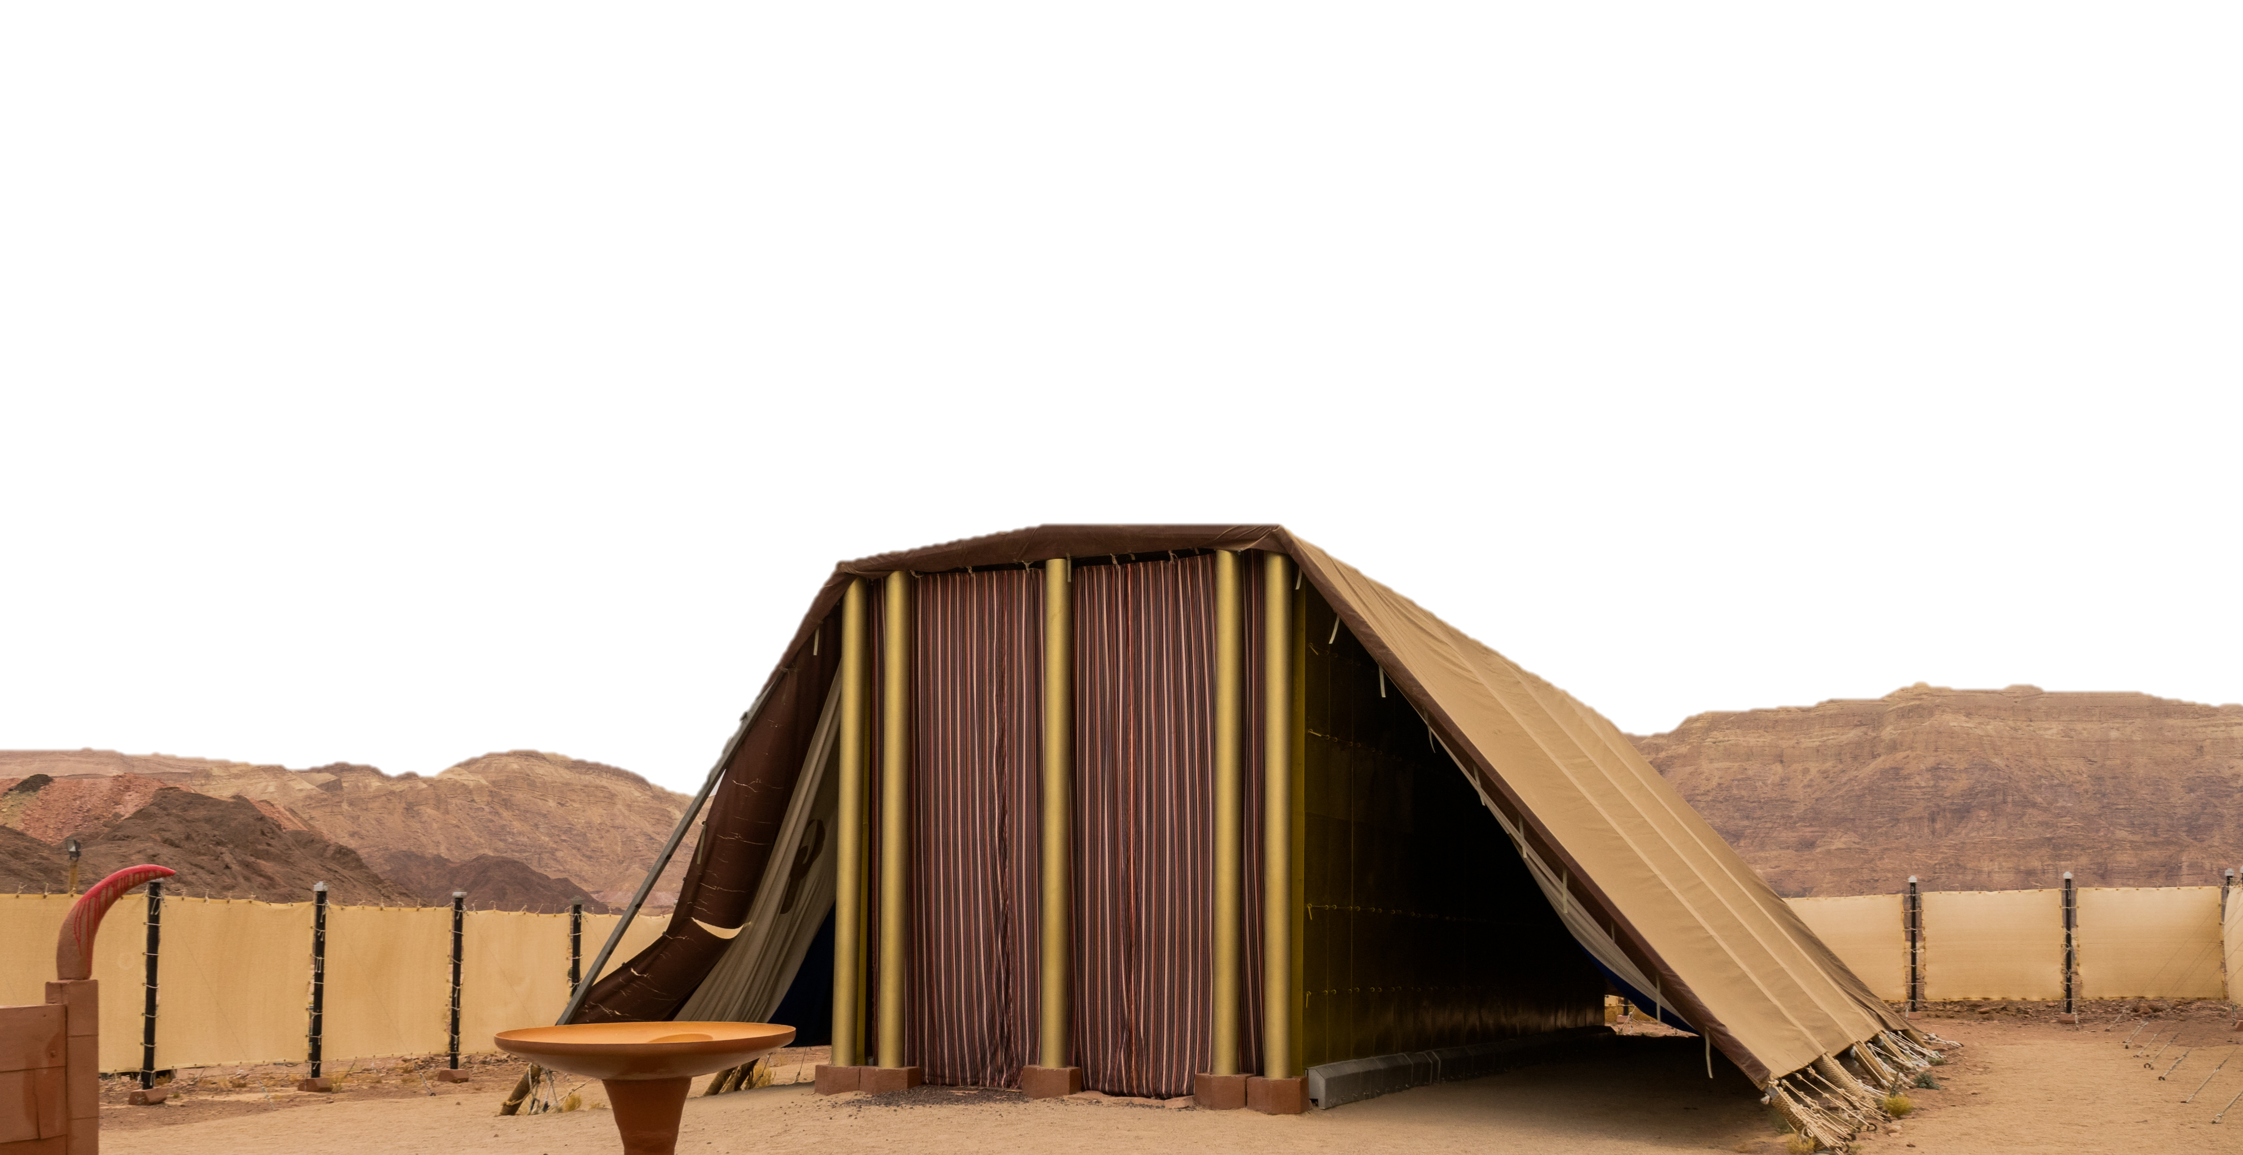
O povo de Israel celebrava SETE FESTAS ao longo do ano. Elas comemoravam eventos importantes da história nacional, mas também eram figurativas ou tipológicos, pois apontavam para eventos futuros de maior magnitude.

Slide 4
SETE FESTAS
Uma janela para o conhecimento da salvação;
Ensinavam que a religião é festiva e alegre, e também celebravam o plano de salvação estabelecido por Deus para salvar Seu povo;
Apontavam para um itinerário da salvação.
Notes:
Las fiestas bíblicas del pueblo de Israel eran una ventana abierta para el conocimiento de la salvación. Entenderlas es esencial para conocer la manera cómo Dios enseñaba al pueblo que la religión es festiva y alegre, y también para celebrar el plan de salvación establecido desde la eternidad. Así fue como Dios mostró Su itinerario para salvar a la humanidad

Slide 5
Outro detalhe importante é que a relação tipológica não era apenas no evento em si, mas também em termos de tempo, ou seja, os eventos tipificados pelas festas tiveram que ocorrer no mesmo dia e mês em que eram celebrados.

Slide 6
FESTAS DA PRIMAVERA
FESTAS DO OUTONO
Páscoa
Pães Asmos
Primícias
Pentecostes
Trombetas
Expiação
Tabernáculos
PRIMEIRA VINDA
DE CRISTO
SEGUNDA VINDA
DE CRISTO
Notes:
TIPOLOGÍA: La Pascua se puede aplicar de dos maneras objetivas: PRIMERO, simbolizaba la liberación del pueblo de Israel del CAUTIVERIO DE EGIPTO tras siglos de opresión (Éxodo 12: 37-51). Y lo más importante, apuntaba a la liberación del CAUTIVERIO DEL PECADO a través de Cristo Jesús.
El cordero ofrecido en la Pascua tenía algunas características distintivas: tenía que ser macho, sin defecto y de un año.
Esto representaba respectivamente: Cristo como hombre, sin mancha o defecto, y morir en la flor de la edad.
El cordero pascual no podía, en ningún caso, haber roto un solo hueso, pues Jesús, a quien él apuntaba, sería muerto sin tener un solo hueso roto (ver Juan 19: 32-36).
El cordero tenía que ser asado entero, significando que Cristo sería completamente molido por nuestras iniquidades (Isaías 53: 5).
El jueves, víspera de su muerte, Jesús pidió a los discípulos que preparasen la Pascua. Y en un cenáculo, después de haber participado de la cena pascual, Jesús comenzó a enseñarles cómo debían recordar Su sacrificio a través de la Cena del Señor, a partir de entonces.
Y así como la Pascua era un recuerdo de la liberación de Egipto, hoy la Cena del Señor es un constante recuerdo de la muerte redentora del Cordero de Dios en el Calvario. El viernes, día 15 de nisan del año 31, Jesús murió en la cruz. En la hora en que el sacrificio vespertino se presentaba en el santuario, el verdadero sacrificio fue ofrecido en el Calvario. En ese exacto momento el velo del templo se rasgó de arriba abajo, mostrando que todos los sacrificios ya no eran necesarios, pues el cordero de Dios había sido inmolado.

Slide 7
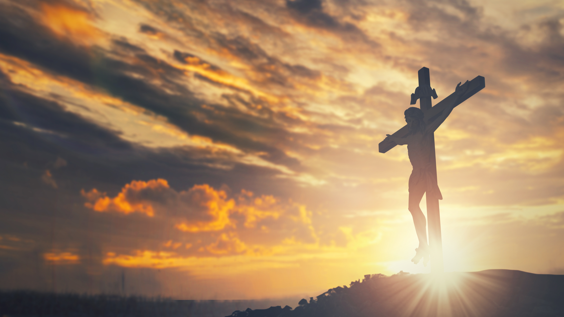
PÁSCOA
PÃES ASMOS
PRIMÍCIAS
PENTECOSTES

Slide 8
AS FESTAS DO OUTONO

Slide 9
CALENDÁRIO DOS HEBREUS
 | MÊS | CORRESPONDÊNCIA
1 | NISÃ (ABIBE) | MARÇO OU ABRIL
2 | LIAR (ZIVE) | ABRIL OU MAIO
3 | SIVÃ | MAIO OU JUNHO
4 | TAMUZ | JUNHO OU JULHO
5 | ABE | JULHO OU AGOSTO
6 | ELUL | AGOSTO OU SETEMBRO

Slide 10
CALENDÁRIO DOS HEBREUS
 | MÊS | CORRESPONDÊNCIA
7 | TISRI (ETANIM) | SETEMBRO OU OUTUBRO
8 | MASRESVÃ (BUL) | OUTUBRO OU NOVEMBRO
9 | QUISLEU | NOVEMBRO OU DEZEMBRO
10 | TEBETE | DEZEMBRO OU JANEIRO
11 | SEBATE | JANEIRO OU FEVEREIRO
12 | ADAR | FEVEREIRO OU MARÇO

Slide 11
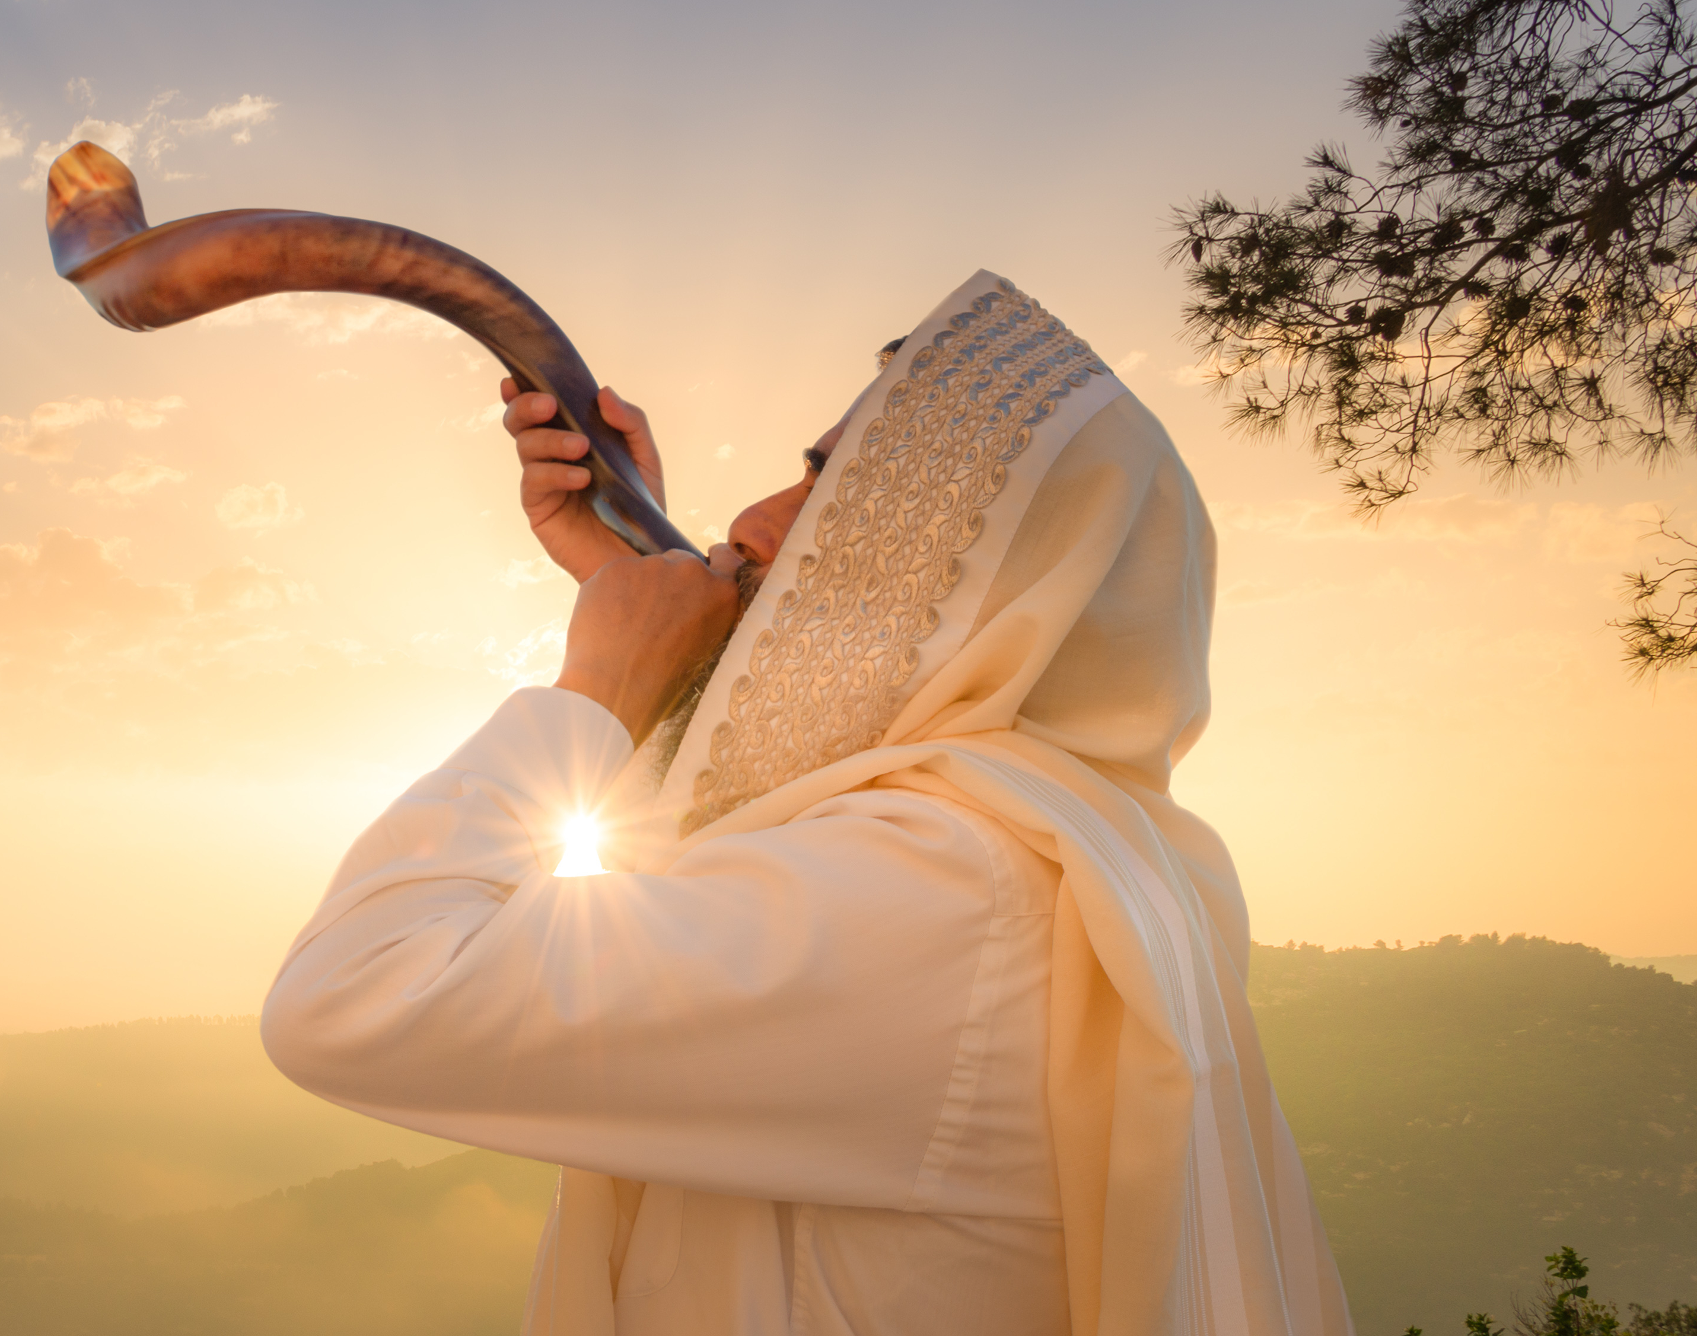
5
Festa da Trombetas
(Levítico 23:23-25)
Notes:
La propuesta del evangelio: vida e abundancia dios quiere que sus hijos vivisn plenitud de todas su facultades no quere sufirmineto essas son accion de del pecado accioned de satanas, dio nounca quiso eso para su hijos, deso salud, paz, bendicion… dios queire que tengas vida en abundancia, el sufimiento no fomra parte … el peado trajo sufrimiento y muerte…

Slide 12
Disse mais o SENHOR a Moisés: Fala aos filhos de Israel, dizendo: No mês sétimo, ao primeiro do mês, tereis descanso solene, memorial, com sonidos de trombetas, santa convocação. Nenhuma obra servil fareis, mas trareis oferta queimada ao SENHOR. (Levítico 23:23-25)

Slide 13
1º dia do mês de Tishri (Outubro);
Trabalho proibido;
Apresentava-se ofertas (Nm 29:1)
Trombetas eram tocadas por 7 dias;
Shofar: chifre de carneiro.
Notes:
La propuesta del evangelio: vida e abundancia dios quiere que sus hijos vivisn plenitud de todas su facultades no quere sufirmineto essas son accion de del pecado accioned de satanas, dio nounca quiso eso para su hijos, deso salud, paz, bendicion… dios queire que tengas vida en abundancia, el sufimiento no fomra parte … el peado trajo sufrimiento y muerte…

Slide 14
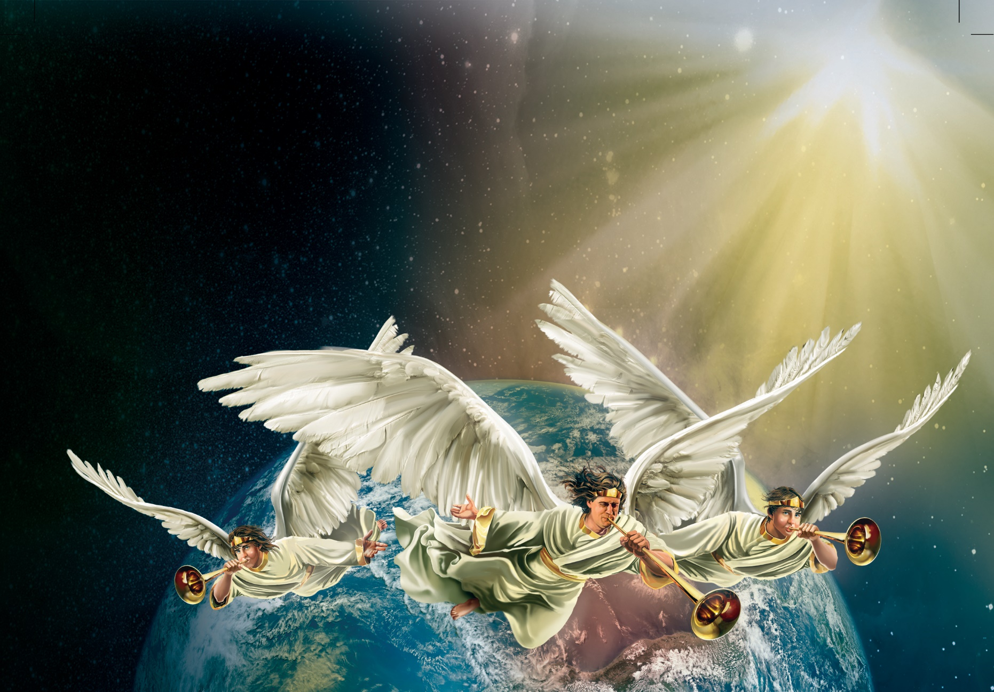
TIPOLOGIA DA FESTA
Objetivo de chamar a atenção para a próxima festa (Expiação);
Preparo para o juízo;
O movimento missionário despertado nos séculos 19 e 20;
Proclamação das Três Mensagens Angélicas (Ap 14:6-12).
Notes:
La propuesta del evangelio: vida e abundancia dios quiere que sus hijos vivisn plenitud de todas su facultades no quere sufirmineto essas son accion de del pecado accioned de satanas, dio nounca quiso eso para su hijos, deso salud, paz, bendicion… dios queire que tengas vida en abundancia, el sufimiento no fomra parte … el peado trajo sufrimiento y muerte…

Slide 15
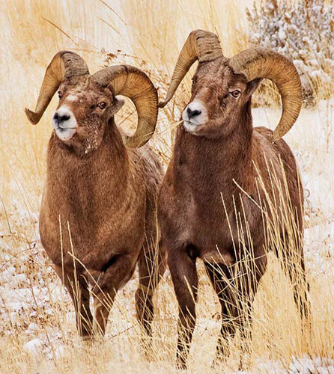
6
Festa da Expiação
(Levítico 23:27-29)
Notes:
La propuesta del evangelio: vida e abundancia dios quiere que sus hijos vivisn plenitud de todas su facultades no quere sufirmineto essas son accion de del pecado accioned de satanas, dio nounca quiso eso para su hijos, deso salud, paz, bendicion… dios queire que tengas vida en abundancia, el sufimiento no fomra parte … el peado trajo sufrimiento y muerte…

Slide 16
Mas, aos dez deste mês sétimo, será o Dia da Expiação; tereis santa convocação e afligireis a vossa alma; trareis oferta queimada ao SENHOR. Nesse mesmo dia, nenhuma obra fareis, porque é o Dia da Expiação, para fazer expiação por vós perante o SENHOR, vosso Deus. Porque toda alma que, nesse dia, se não afligir será eliminada do seu povo. (Levítico 23:27-29)

Slide 17
10º dia do 7º mês (Tishri);
Festa anual Purificação (Sumo Sacerdote, Pessoas, Santuário);
Santuário poluído por pecados transferidos;
Purificação dos registros de pecado.
Notes:
La propuesta del evangelio: vida e abundancia dios quiere que sus hijos vivisn plenitud de todas su facultades no quere sufirmineto essas son accion de del pecado accioned de satanas, dio nounca quiso eso para su hijos, deso salud, paz, bendicion… dios queire que tengas vida en abundancia, el sufimiento no fomra parte … el peado trajo sufrimiento y muerte…

Slide 18
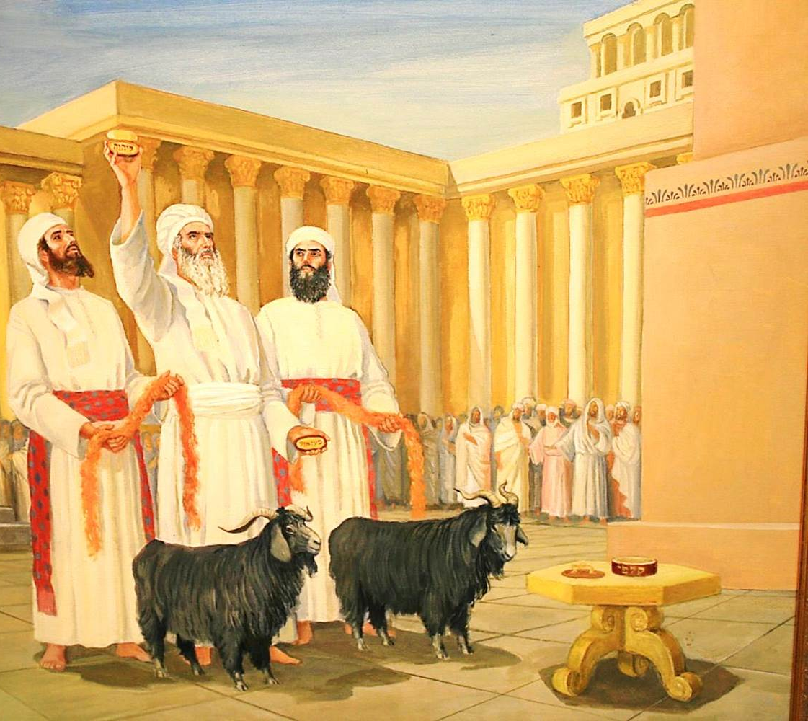
Ritual da Expiação
(Levítico 16)
Notes:
La propuesta del evangelio: vida e abundancia dios quiere que sus hijos vivisn plenitud de todas su facultades no quere sufirmineto essas son accion de del pecado accioned de satanas, dio nounca quiso eso para su hijos, deso salud, paz, bendicion… dios queire que tengas vida en abundancia, el sufimiento no fomra parte … el peado trajo sufrimiento y muerte…

Slide 19
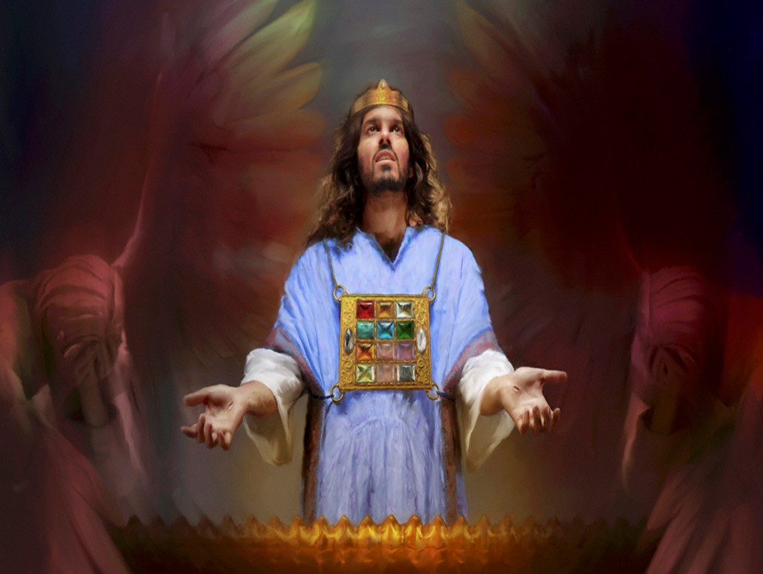
TIPOLOGIA DA FESTA
Ilustrava a obra de Cristo em favor do pecador;
O sacrifício de Cristo foi completo, mas os registros dos pecados permaneceram no santuário;
Obra de Intercessão e julgamento;
Juízo iniciando em 22/10/1844;
Quando terminar, Jesus volatrá à terra.
Notes:
La propuesta del evangelio: vida e abundancia dios quiere que sus hijos vivisn plenitud de todas su facultades no quere sufirmineto essas son accion de del pecado accioned de satanas, dio nounca quiso eso para su hijos, deso salud, paz, bendicion… dios queire que tengas vida en abundancia, el sufimiento no fomra parte … el peado trajo sufrimiento y muerte…

Slide 20
7
Festa dos Tabernáculos
(Levítico 23:34-36)
Notes:
La propuesta del evangelio: vida e abundancia dios quiere que sus hijos vivisn plenitud de todas su facultades no quere sufirmineto essas son accion de del pecado accioned de satanas, dio nounca quiso eso para su hijos, deso salud, paz, bendicion… dios queire que tengas vida en abundancia, el sufimiento no fomra parte … el peado trajo sufrimiento y muerte…

Slide 21
Fala aos filhos de Israel, dizendo: Aos quinze dias deste mês sétimo, será a Festa dos Tabernáculos ao SENHOR, por sete dias. Ao primeiro dia, haverá santa convocação; nenhuma obra servil fareis. Sete dias oferecereis ofertas queimadas ao SENHOR; ao dia oitavo, tereis santa convocação e oferecereis ofertas queimadas ao SENHOR; é reunião solene, nenhuma obra servil fareis. (Levítico 23:34-36)

Slide 22
15 a 22 do 7º mês (Tishri);
Celebração de alegria e gratidão;
Lembravam-se do tempo da peregrinação no deserto;
Acenderam castiçais;
Salmos eram cantados.
Notes:
La propuesta del evangelio: vida e abundancia dios quiere que sus hijos vivisn plenitud de todas su facultades no quere sufirmineto essas son accion de del pecado accioned de satanas, dio nounca quiso eso para su hijos, deso salud, paz, bendicion… dios queire que tengas vida en abundancia, el sufimiento no fomra parte … el peado trajo sufrimiento y muerte…

Slide 23
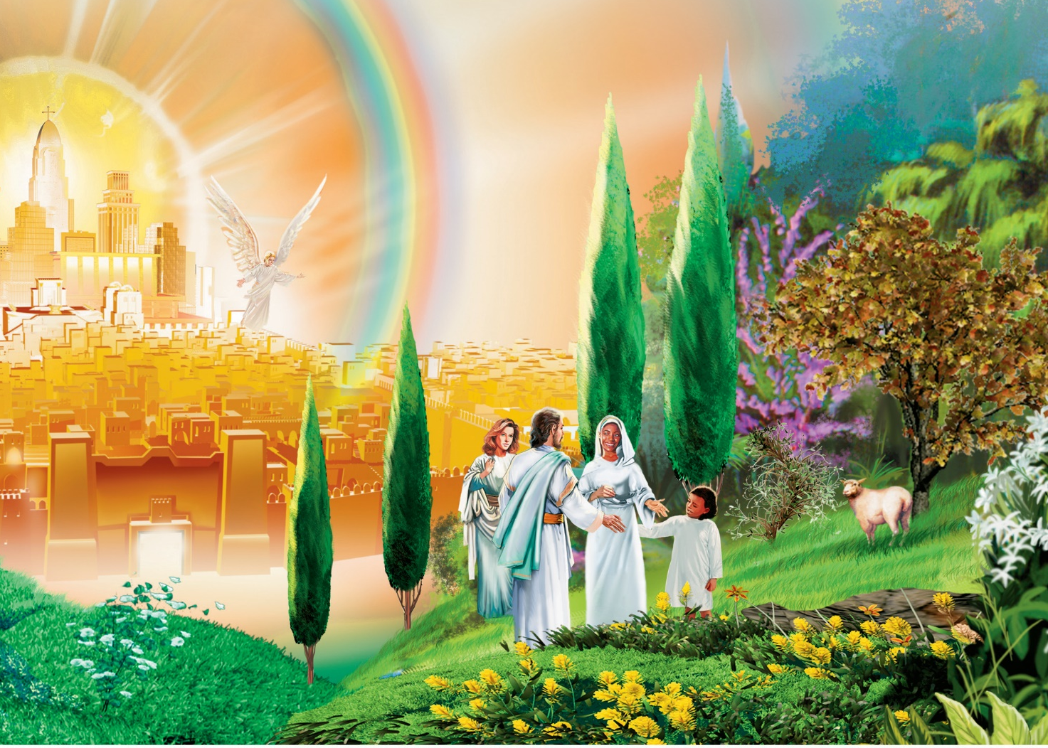
TIPOLOGIA DA FESTA
Restaração dos ”Novos Céus e Nova Terra”(Isaías 66:22-23);
Eternidade, momentos de gratidão;
Redimidos celebrando a vitória (Ap 7:9,10; 14:3).
Notes:
La propuesta del evangelio: vida e abundancia dios quiere que sus hijos vivisn plenitud de todas su facultades no quere sufirmineto essas son accion de del pecado accioned de satanas, dio nounca quiso eso para su hijos, deso salud, paz, bendicion… dios queire que tengas vida en abundancia, el sufimiento no fomra parte … el peado trajo sufrimiento y muerte…

Slide 24
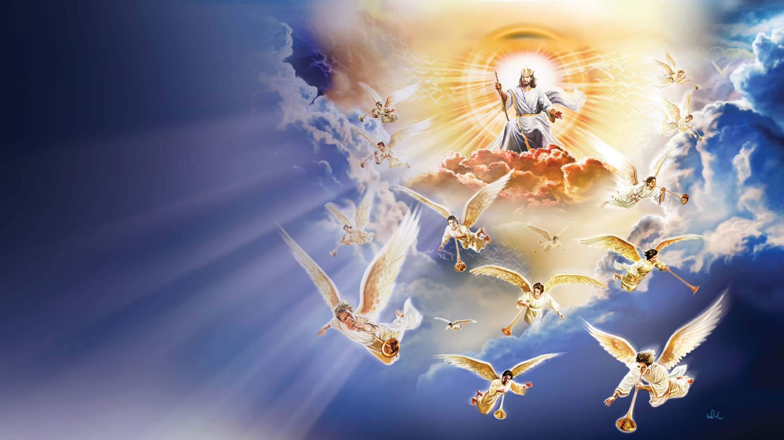
TROMBETAS
EXPIAÇÃO
TABERNÁCULOS

